Slide 2
Ik ben de ware wijnstok. Mijn Vader is de landman. Jullie zijn de ranken, dus blijf in Mij.
Want wie in Mij wil leven, die zal Ik leven geven. Blijf in Mijn liefde. Blijf in Mij.
Elly & Rikkert

Slide 3
Elke rank die zonder vrucht blijft, neemt Hij weg. Elke rank die vrucht draagt, die snoeit Hij, zodat ze bloeien kan.
Ik ben de ware wijnstok. Mijn Vader is de landman. Jullie zijn de ranken, dus blijf in Mij.

Slide 4
O Heer Jezus, leer mij te blijven in U, ook als U gaat snoeien; ik weet dat het Uw liefde is. Jezus, leer mij te groeien in U. Laat mij bloeien met alle levenskracht die in U is. Van U is de macht, van U is de glorie, van U is de heerlijkheid.

Slide 5
Ik ben de ware wijnstok. Mijn Vader is de landman. Jullie zijn de ranken, dus blijf in Mij.
Want wie in Mij wil leven, die zal Ik leven geven. Blijf in Mijn liefde. Blijf in Mij.

Slide 6
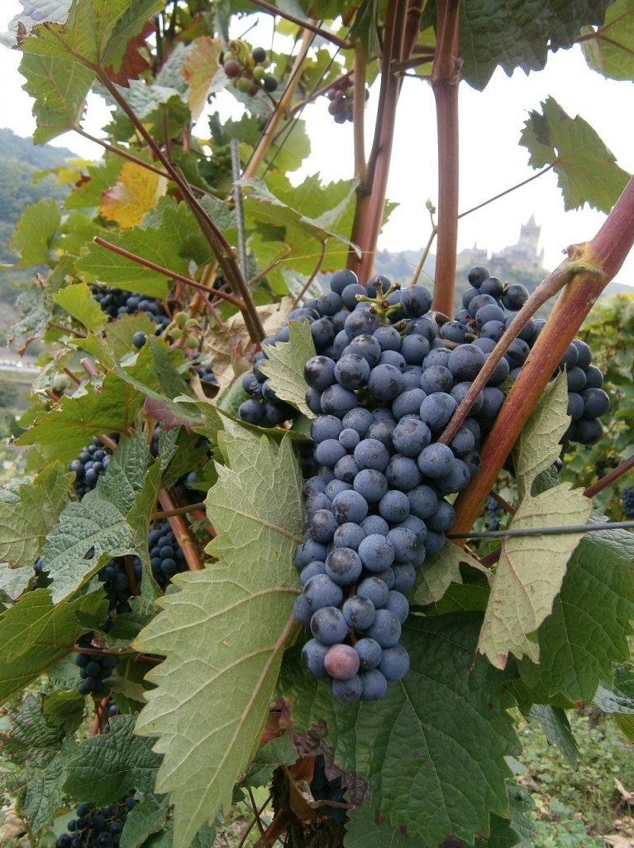
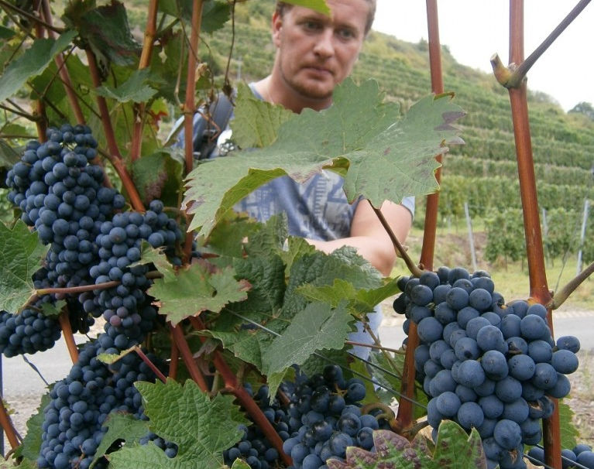
Voor veel vrucht moeten we in de Wijnstok blijven

